Slide 1







Chào mừng các con đến với tiết học

Slide 2

MÔN TOÁN – LỚP 1
BÀI 18: Ôn tập phép cộng, phép trừ
trong phạm vi 10

Slide 3
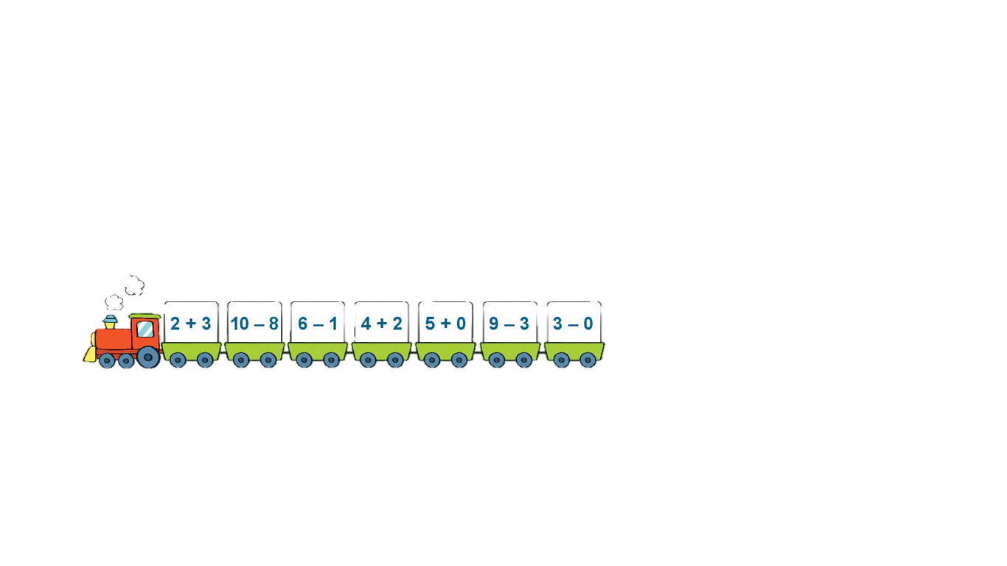
1
Tìm kết quả phép tính ghi ở mỗi toa tàu:
5
2
5
6
5
6
3

Slide 4


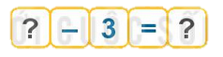
2
Số ?
7
4

Slide 5



3
Số ?
4
2
6

Slide 6

Dặn dò

